Slide 1
二手房交易平台的电话转接模块和带看评价模块的设计与实现
学生: 邹 源
导师: 王浩然
Notes:
各位老师好，我是邹源。
我的毕设题目是二手房交易平台的电话转接模块和带看评价模块的设计与实现。
指导我的是王浩然老师

Slide 2
Background
My Work
Key Work
Future Work
Outline
背景介绍
我的工作
关键实现
论文总结
Notes:
我的汇报分为四个部分位
项目背景
我完成工作、
项目关键部分设计实现、
论文总结

Slide 3






Background
My Work
Key Work
Future Work
二手房交易系统
Notes:
链家实习 O2O网站 原因：
第一是更便捷。O2O模式能够减少交易的中间环节，为消费者提供更便捷的服务。线上看房、线上比较、咨询等，通过线上服务提高客户需求与房屋的匹配度，节省大量看房时间。 第二是更优惠。网络可以将海量的商品汇聚到一起，想要脱颖而出就必须提供性价比高的商品或服务。 第三是更好的消费体验。，商家也可以通过数据分析，对消费者的行为模式进行分析，从而提供更精准、适用于不同消费者需求的产品和服务。
二手房交易网站大体分为两类：信息展示，中介
58同城和赶集网这类的信息分类网站，本质上就是一个中介信息展示平台，汇总了大大小小各个中介的售房信息，而且受到广告影响，排名机制可能受到操控，为中介提供了一个更广的推广渠道，也为消费者提供了更多的买房信息，但这类网站效率是很低的。
搜房网 更像是一个媒体，相对58赶集而言只不过是更加专业而已。
链家网：链家地产的网上平台，就是一个网上中介。
爱屋吉屋：同样是为中介提供一个信息展示渠道，但是只为付费的中介提供服务，付费一来可以相对地保证房源质量，二来也能刺激中介积极性。主要业务（收入）来自二手房交易。

Slide 4
Background
My Work
Key Work
Future Work
实习内容
链家/链家上海
部门关系：房源、外网、经纪人
公用服务：短信发送、MQService
Notes:
链家上海分部工作 本地化政策（推荐、搜索、标签）
二手房交易系统主要三个部分，房源项目主要负责房源数据的更新、录入、上下架管理和信息审核。
经纪人项目主要用户是中介经纪人，经纪人负责的是房屋带看、顾客联系和跟进、交易政策、中介手续查询等
对外网站项目主要用户是购房客户，负责房源信息展示、房源信息搜索、房源关注和推送、经纪人推荐、经纪人联系等
每个分项目都有独立的团队开发测试和部署、拥有独立的数据库，因此不同部分之间涉及很多数据同步操作
短信发送北京、上海公用、MQ服务独立部署用于不同部分通信

Slide 5
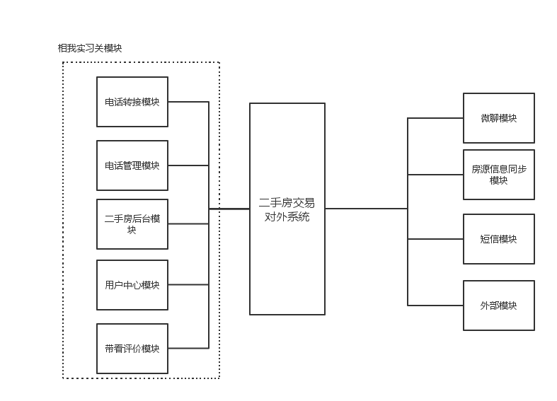
Background
My Work
Key Work
Future Work
模块介绍与功能需求
外网系统
经纪人系统
房源系统
通用系统
Notes:
二手房交易系统主要三个部分，房源项目主要负责房源数据的更新、录入、上下架管理和信息审核。
经纪人项目主要用户是中介经纪人，经纪人负责的是房屋带看、顾客联系和跟进、交易政策、中介手续查询等
对外网站项目主要用户是购房客户，负责房源信息展示、房源信息搜索、房源关注和推送、经纪人推荐、经纪人联系等
每个分项目都有独立的团队开发测试和部署、拥有独立的数据库，因此不同部分之间涉及很多数据同步操作
短信发送北京、上海公用、MQ服务独立部署用于不同部分通信

Slide 6
Background
My Work
Key Work
Future Work
我的模块
带看评价模块
目的：验证、跟进、推荐
功能：同步、短信、评价/反馈/、
推荐、推送
电话转接管理模块
Notes:
模块产生的原因、用途
为了验证经纪人提交的带看记录、跟进购房客户、重新推荐经纪人
主要功能：同步待看信息、发送待看短信 （包含网址）、评价/反馈/、推送回经纪人系统审核
带看评价涉及的系统（用途）有 经纪人系统、外网系统、短信发送 MQ队列等

Slide 7
Background
My Work
Key Work
Future Work
我的模块
带看评价模块
电话转接管理模块
后台、自动化
目的：主机号、转接号、同步
功能：号码查询、转接号生成、信息同步
Notes:
模块产生的原因、用途
电话管理
后台自动化运行的模块、为了从来电中了解用户获取信息的方式、区分不同的主机号：从网页推荐、Wap推荐、app等
为了隐藏经纪人的独立分机号、每个经纪人都可以使用不重复的多个转接号。
外网数据和提供给电信服务商的数据同步。
提供主机转接号码查询接口、转接号自动生成、号码信息同步
电话管理设计的系统有 外网系统、电信服务系统

Slide 8
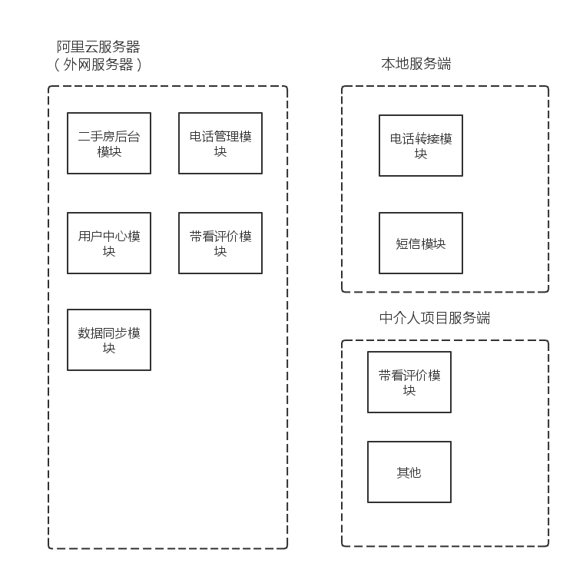
Background
My Work
Key Work
Future Work
概要设计-模块部署
外网服务
经纪人服务
公共服务
1 MQ服务器
2 电信服务器
Notes:
阿里云：房产信息和交易信息存储数据量很大，使用阿里云的分布式服务可以一站式地完成数据的整合、清洗和加工。
本地：提供给电信服务商、内部员工使用人数少、压力小

Slide 9
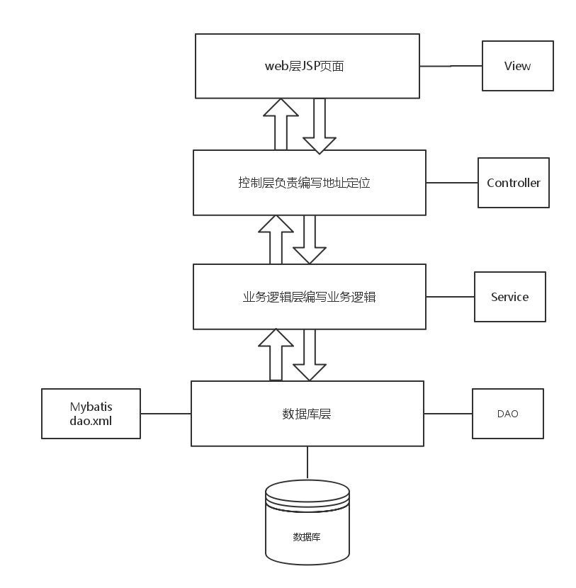
Background
My Work
Key Work
Future Work
通用模块与使用技术
Spring MVC
MyBatis
Maven
ActiveMQ
FastJson
Notes:
项目使用了SpringMvc框架，使用MyBatis做数据层管理，Maven进行依赖管理
其他还用到了。。。
项目使用MVC与分层结构

Slide 10
Background
My Work
Key Work
Future Work
数据同步设计
ActiveMq/Http 接口/后台同步
转接号数据同步-接口-临时数据库重复发送
主机号同步、经纪人分号同步-后台全量更新
转接号同步-后台增量同步
带看评价数据同步-MQ
Notes:
二手房交易系统中使用的数据同步方式分为三类：
第一种使用公共队列传递消息，ActiveMq独立服务部署
第二种通过调用Http接口post数据
第三种使某一模块拥有多个数据库权限进行同步操作
不同模块使用的方式和原因：
带看评价，时间需求高，访问安全、编写方便

Slide 11
Background
My Work
Key Work
Future Work
转接号数据同步
@RequestMapping(value = "/post/extnum", method = RequestMethod.POST)
public @ResponseBody JsonResult postExtNumber(@RequestBody String postedString) {
try {
List<KeyExtNumber> postedExtNumber = convert(postedString); if(!postedExtNumber.isEmpty())
keyExtNumberService.mergeBatch(postedExtNumber);
return ok();
} catch (Exception e) {
return fail();
}

Slide 12
Background
My Work
Key Work
Future Work
带看数据同步
@ActivemqListener(destinationName="keyuan.takeWatch.detail",messageType= ActivemqListener.ActivemqMessageType.QUEUE)
public class ListenMqService extends AbstractListener {
public void onMessage(String advJson) throws JMSException {
JSONObject obj = JSONObject.parseObject(advJson);
JSONArray arr = obj.getJSONArray("watchPropertyList");
TakeWatch watchInfo =getWatch(obj);
for(int i=0;i<arr.size();i++){ innerList.add(arr.getJSONObject(i).getString("propertyId"));}
takeWatchService.insert(watchInfo);
if(innerList.size()>0){
DateFormat df = new SimpleDateFormat("MM月dd日 EEEE");
String time = df.format(watchInfo.getLookAt());
phoneService.sendMessage(watchInfo.getClientPhone(),emp.getUserName(),time,Base62.getKeyByLong(watchInfo.getTakeWatchId()));
}}}

Slide 13
Background
My Work
Key Work
Future Work
短链接设计
方法 | 实现方式与复杂度 | 短链接格式 | 安全性
MD5加密+Hash方法+Base62 | 短链接生成算法复杂，耗时长 | 短链接格式规则性不强 | 安全性最高
MD5加密+Hash | 计算方法简单，但是碰撞概率高，短链接生成时间不固定 | 短链接格式规则性不强 | 安全性高
Base62 | 生成方法简单，无碰撞，计算时间稳定 | 规则性较弱 | 用户很难恶意修改带看评价中的key
时间+带看增量 | 生成算法简单，无碰撞，计算时间稳定 | 规则性很强 | 可以通过修改url中的key访问其他用户的带看评价
Notes:
是否根据指向网页的内容来设计短链接
因为生成后的短网址如果与目标网站在内容上不存在任何联系，用户将无法根据该短网址猜测目的URL，因此设计中短链接前半部分需要包含lianjia域名。
使用MD5加密将长链接转化为32位字符串
将长度为32位的字符串分割为四段长度为8的字符串
将每段视为32位的16进制数，取后30位，分割为6段，每段长度为5
取每段长度为5的字段模62的余数，利用Base62加密组合成一个长度为6的字符串

Slide 14
Background
My Work
Key Work
Future Work
短链接设计
public class Base62 {
private static String data= "nW012F3456789abcdefghijklmopqrstuvwxyzABCDEGHIJKLMNOPQRSTUVXYZ";
private static char[] digits = data.toCharArray();
private static int digitSize = digits.length;
public static String getKeyByLong(long data,int strLen){
String result = "";
for(int i=0;i<strLen;i++){
result=digits[(int) (data%digitSize)] + result;
data = data/digitSize;
}
return result;
}
}
Notes:
是否根据指向网页的内容来设计短链接
因为生成后的短网址如果与目标网站在内容上不存在任何联系，用户将无法根据该短网址猜测目的URL，因此设计中短链接前半部分需要包含lianjia域名。

Slide 15
Background
My Work
Key Work
Future Work
推荐经纪人
展位选取规则 | position=1，status=1，display=1，同板块非同门店
计算规则 | 1.90天成交量*100 2.同房源带看次数*100 3.同小区*1 4.近14天带看 4.1带看5次以下：次数*10 4.2带看6次以上：50-（次数-5）*10 5.近30天内评价被推荐一次扣20
点击经纪人致电 | 拨打电话
转接号规则 | 立即看总机号+0+5位分机号
Notes:
重新推荐经纪人的原因

Slide 16
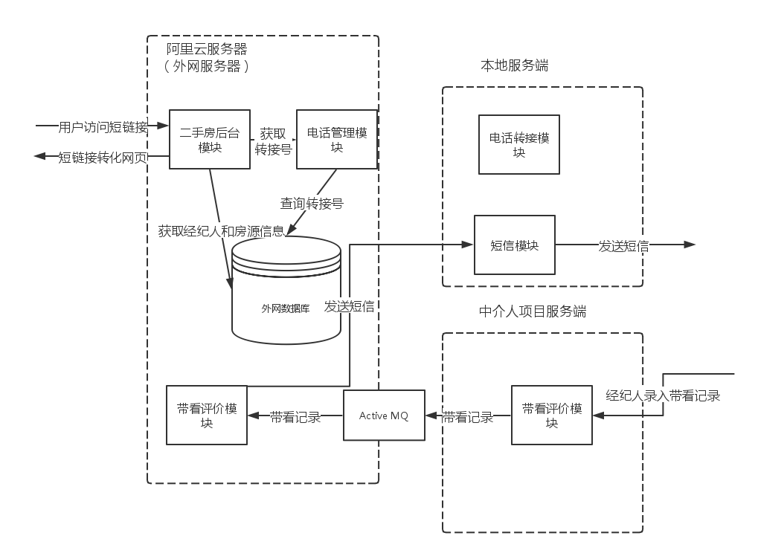
Background
My Work
Key Work
Future Work
带看评价流程

Slide 17
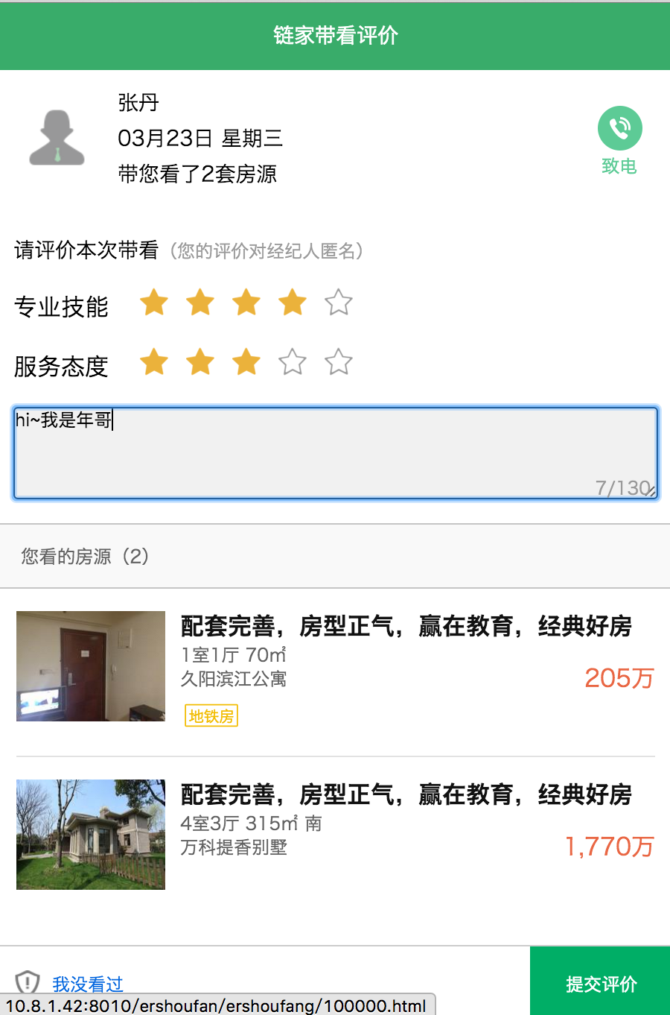
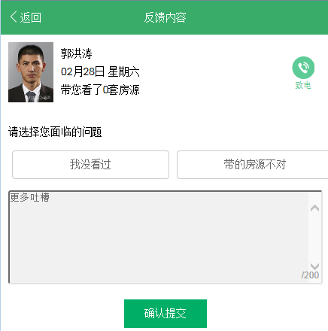
Background
My Work
Key Work
Future Work
带看评价展示

Slide 18
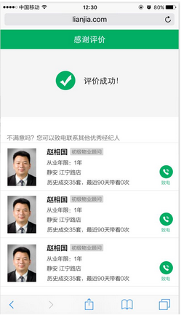
Background
My Work
Key Work
Future Work
带看评价展示

Slide 19
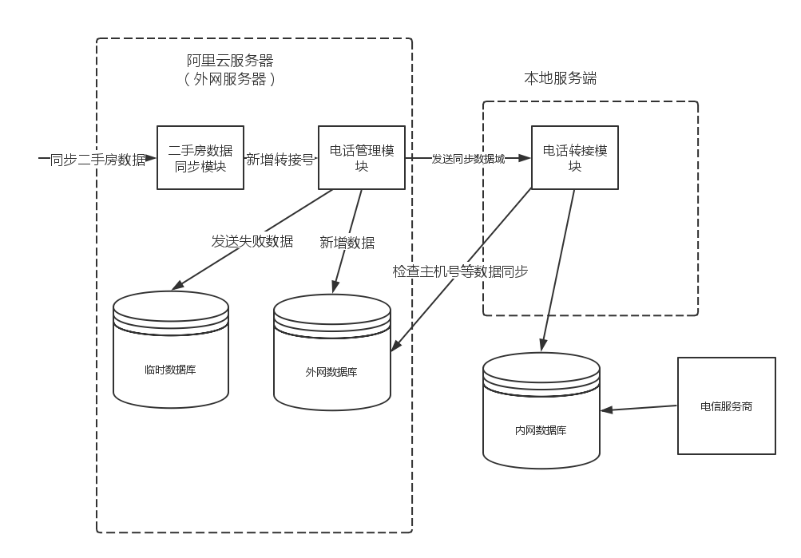
Background
My Work
Key Work
Future Work
电话转接流程

Slide 20
Background
Related Work
My Work
Future Work
后续工作
短链接添加到立即看房源模块（微聊）
带看评价短信发送开启控制接口
带看评价更高的用户体验要求
。。。

Slide 21
Thank You
Notes:
今天，我的汇报到此结束，谢谢。

